Slide 1
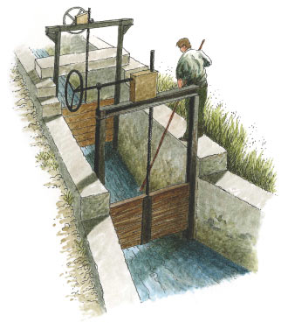
Acequia
Zanja o canal por donde se conducen las aguas para regar y para otros fines.

